Slide 1
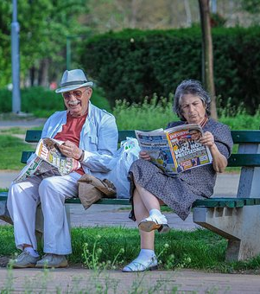
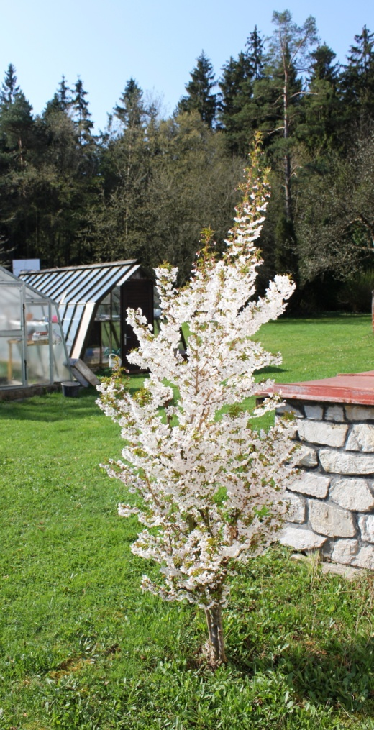
Jak žiji v mé nemoci a stáří????, těžko, ale musím něco dělat. Se stářím se spojuje nemoc, bezmocnost, smutek, to vše se se mnou také spojuje, ale přitom, tomu nemohu podléhat. Musím si pomáhat sám. Nechtěl jsem již ani psát, ale zase vzpomínám a se vzpomínkami se chci s kamarády podělit. Tak se podívejte na moje aktivity v mé nemohoucnosti. Já dělám rád, nyní jen to co můžu. Většinou nemůžu, potom přeci můžu a na procházce si hůlečkou pomůžu.
Důchodci to těžké mají, jen na sebe spoléhají, když jim zdraví dovolí, pak to ještě ustojí.
Když však nemoc objeví se,
potom lidé nedivte se, peněženka mnohdy prázdná, hodně často, pomoc žádná.
Důchodců je u nás moc, každý z nás to tu vidí, kdyby se jim přidalo, jenom posměch sklidí. Přidávat jim netřeba, stačí jim přeci to málo, hlavně oni, páni nahoře, když ti mají hodně přidáno.

Slide 2
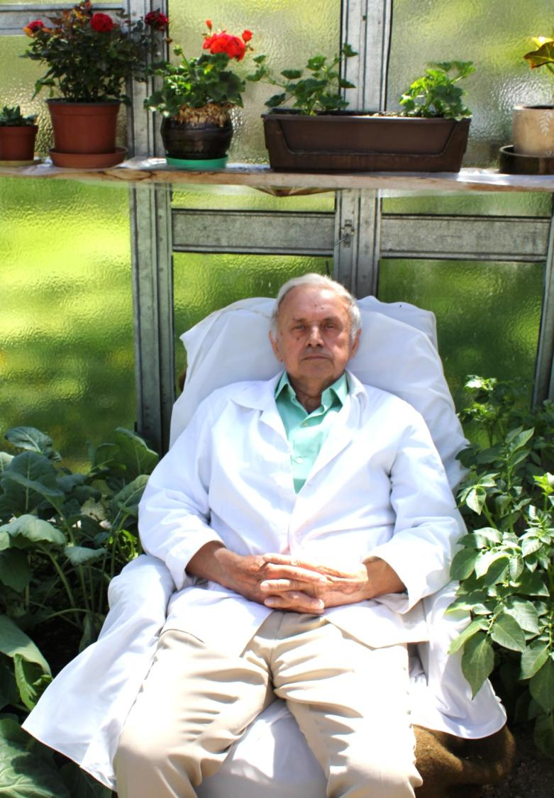
Nyní každý den, vždy po ránu jdu nejdříve do mého skleníčku, chvíli posedím, prohlížím jak mi to přes noc zase vyrostlo a užívám si tyto malé radosti. Po chvíli vstanu a vše pozorně pozalévám. Ve skleníku to strašně vysychá a tak zalévat musím ráno i večer. Beru to jako rehabilitaci.

Slide 3
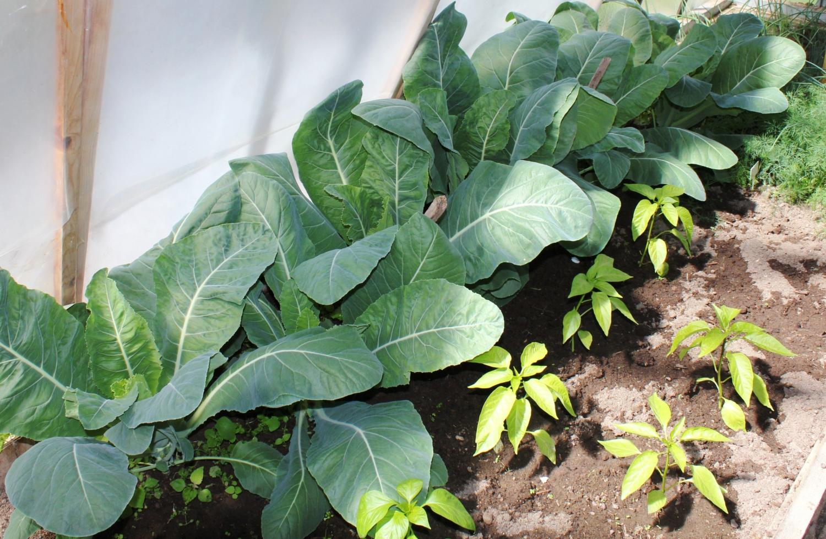
Tak to jsou moje květáky, papriky a rajčata

Slide 4
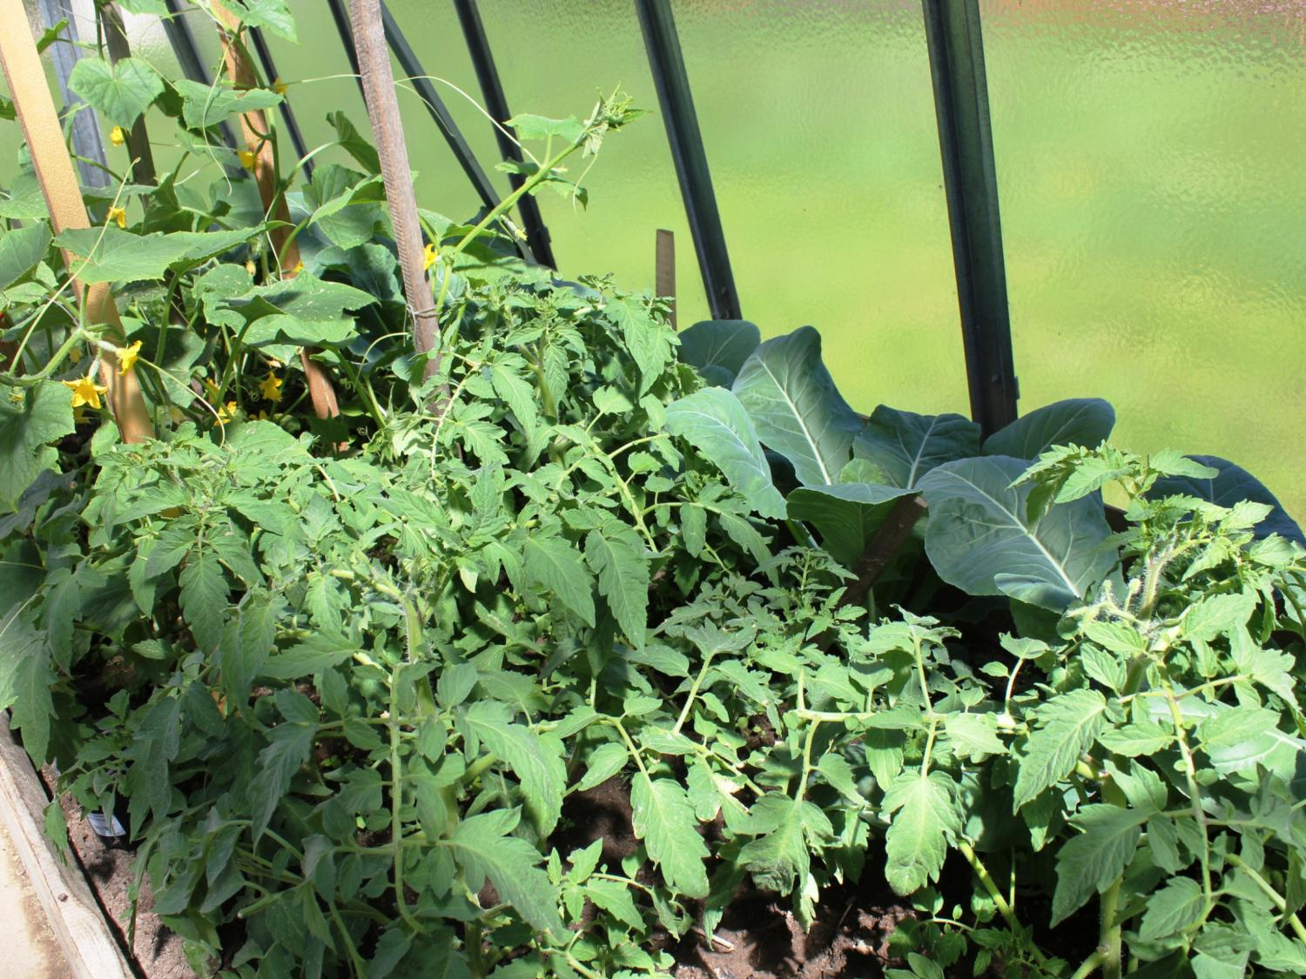

Slide 5
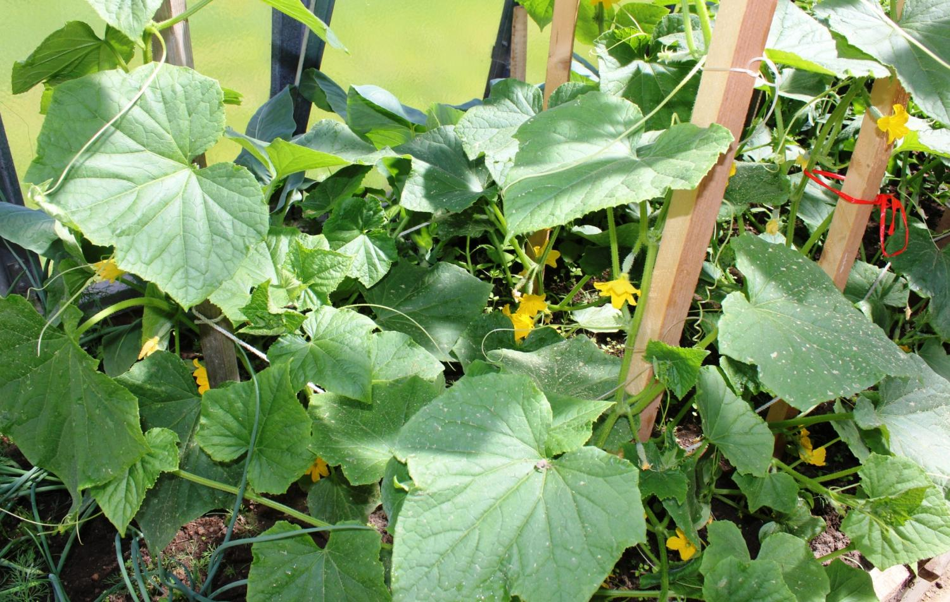
Okurky mi rostou zatím hodně do listů a do výšky.

Slide 6
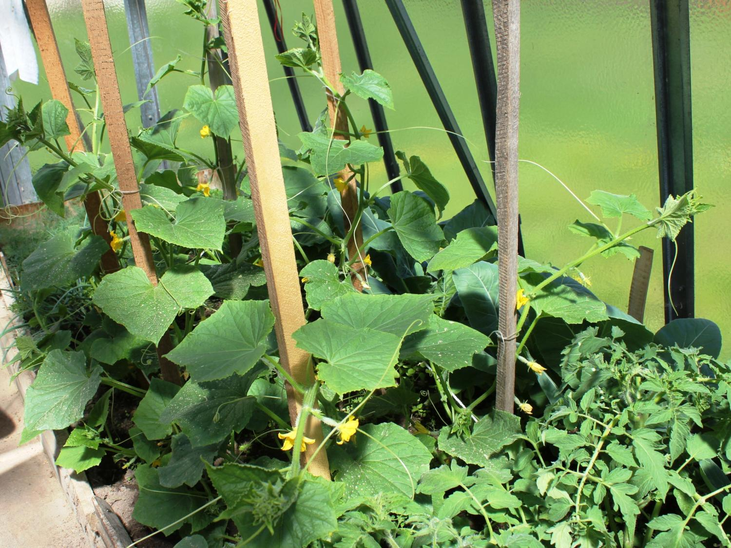

Slide 7
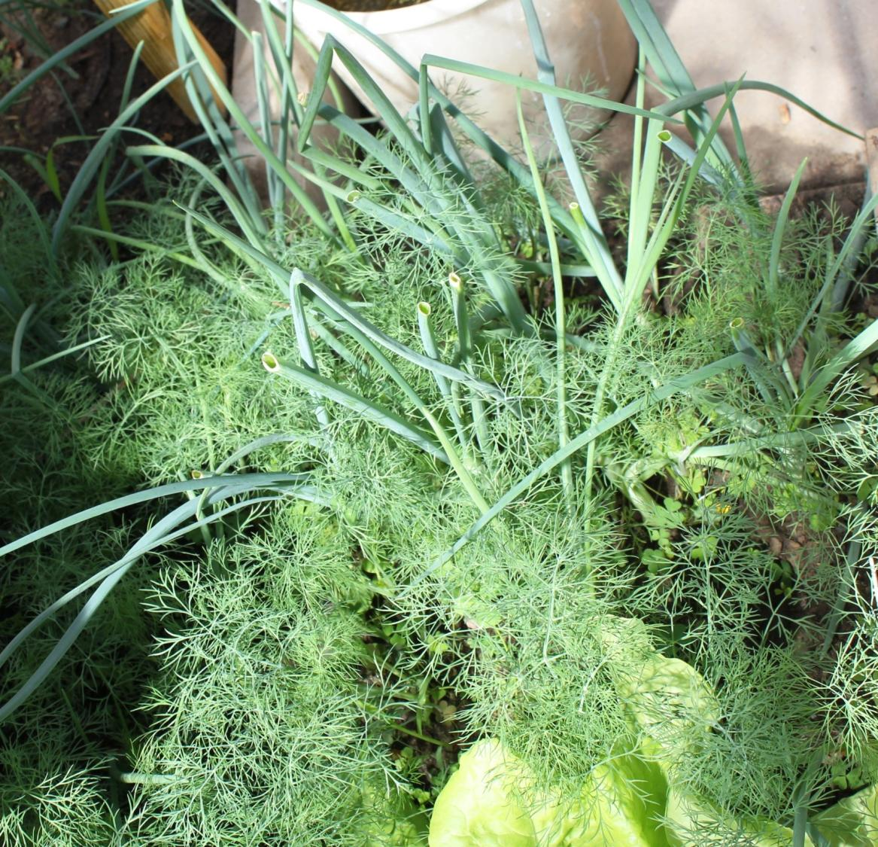
Cibule mám hodně, tu první již beru k tlačence a jinak jí mám rád. tak jí hodně používám. Kopru mám všude plno. Zítra již budu vařit koprovku.

Slide 8
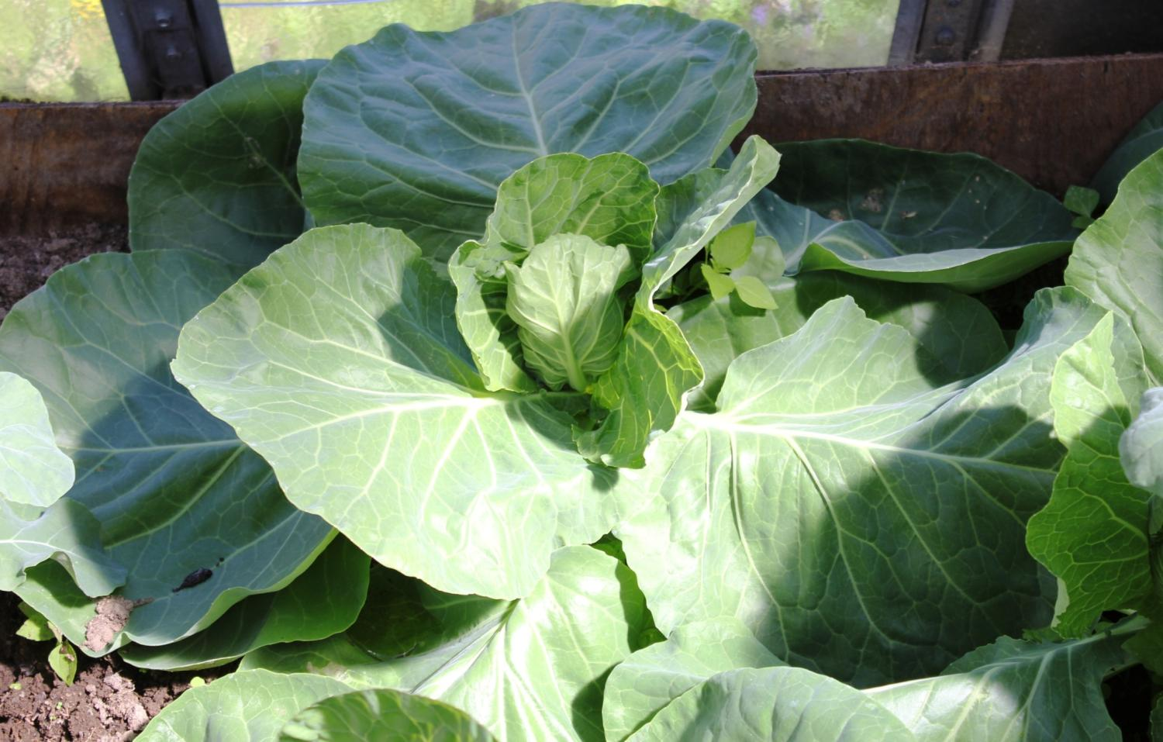
Také jsem zasadil pár hlávek zelí. Ke krkovičce bude velmi dobré. Hodně se mi rozrůstá.

Slide 9
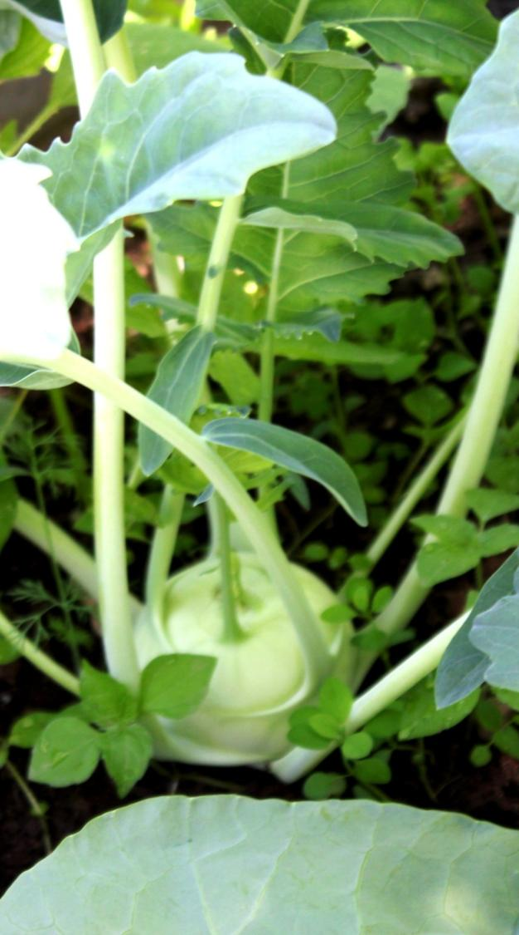
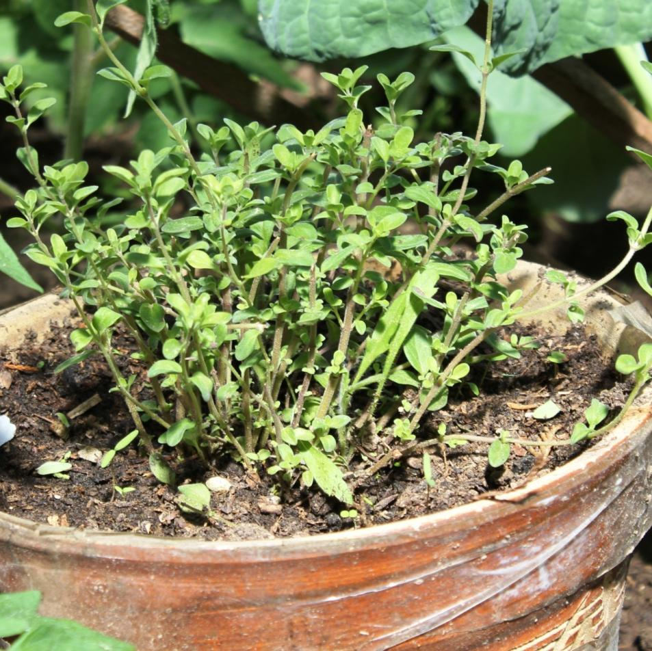
Majoránku a oregáno pěstuji zatím ve velkých květináčích, kedlubny již budu brát.

Slide 10
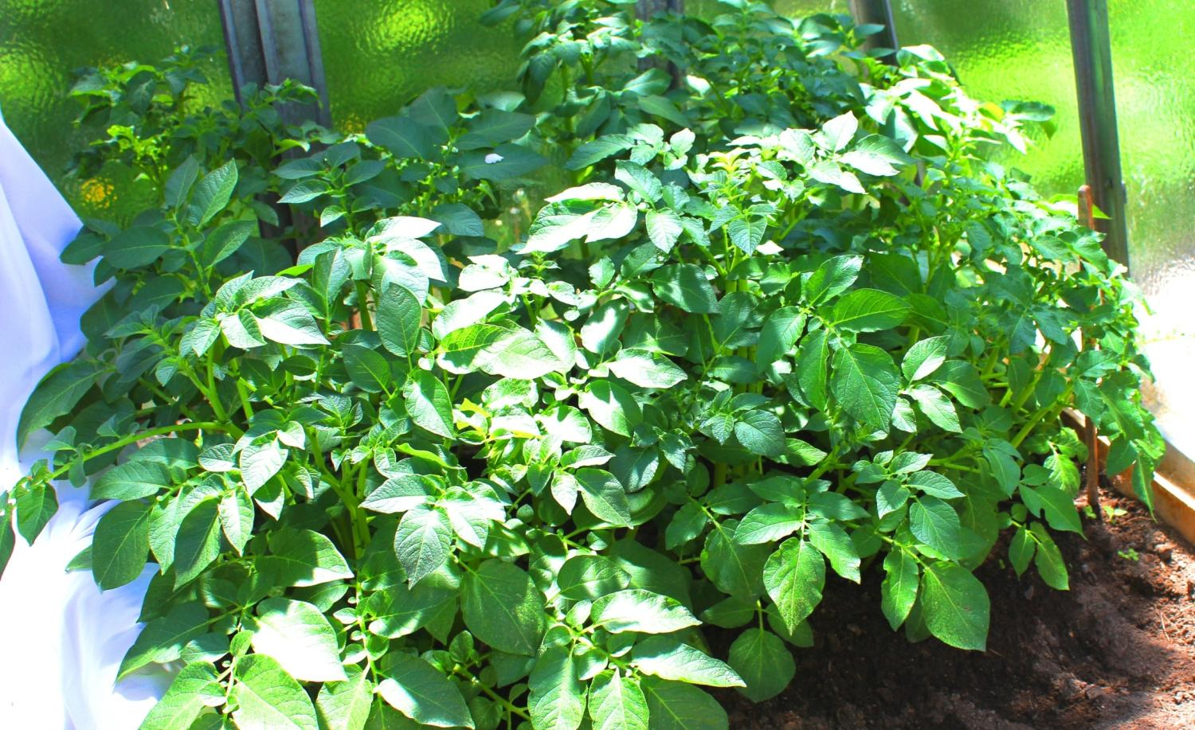
Natě brambor již mají výšku více jak půl metru a stále rostou. Je tam na ně moc teplo. Ale za měsíc budou strašně dobré, třeba jen s mlékem, máslem, cibulkou a libečkem.

Slide 11
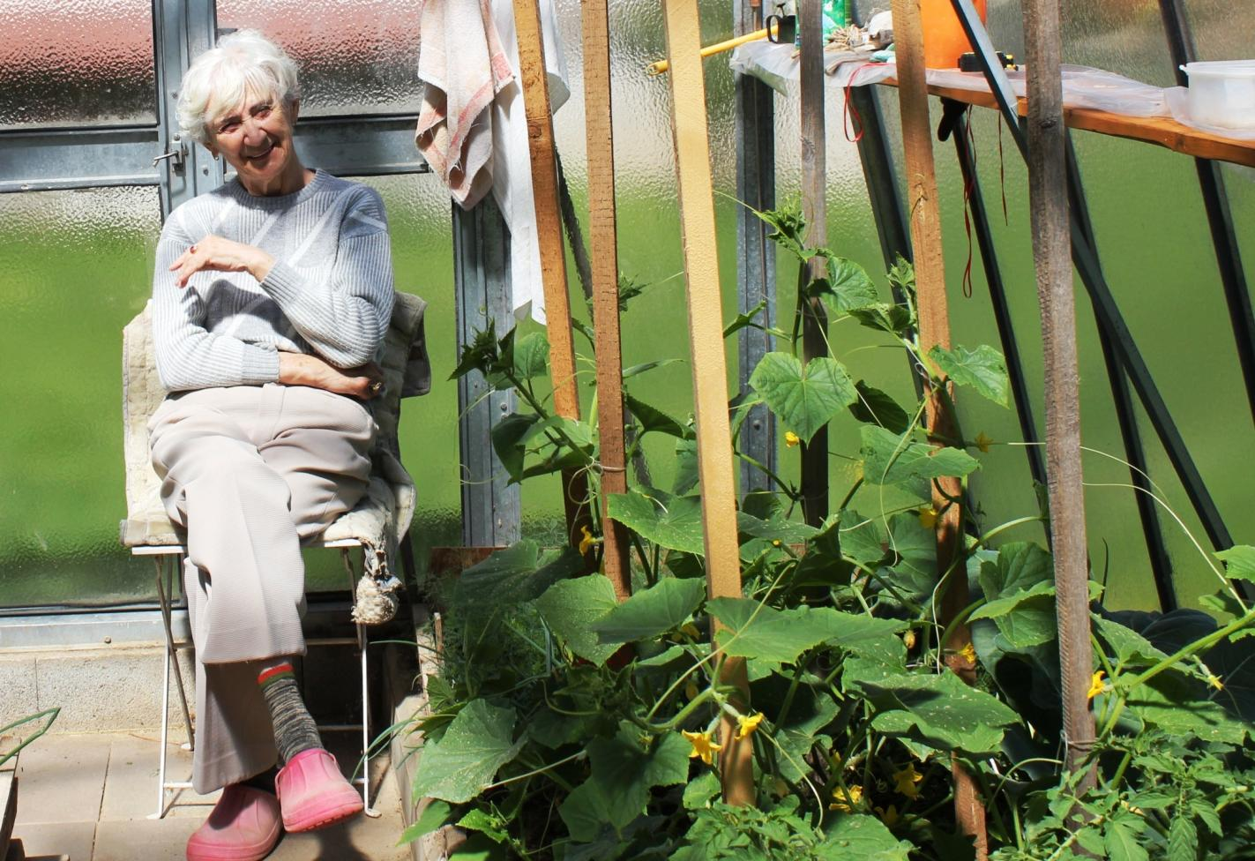
Hedvička si také ráda ve skleníku posedí.

Slide 12
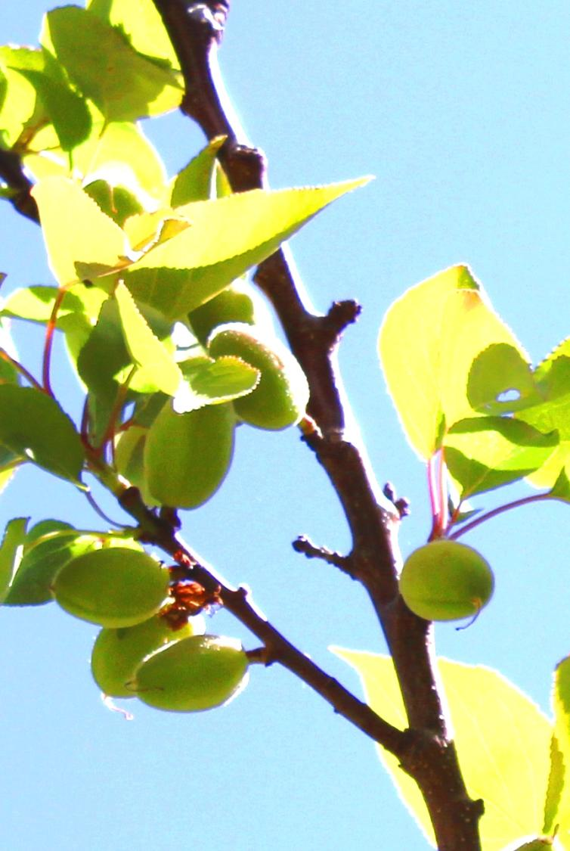
Potom zamířím na prohlídku zahrady. Nejdříve k meruňce, u které na jaře jsem musel vyříznout celý vnitřek, protože mi vymrzl. Já jsem se těšil, že budu mít konečně velkou úrodu. Přesto, že se mi koruna výrazně zmenšila, i tak se těším pěkné úrodě. Podívejte se sami, jak mi pěkně rostou plody. Den ode dne se zvětšují.

Slide 13
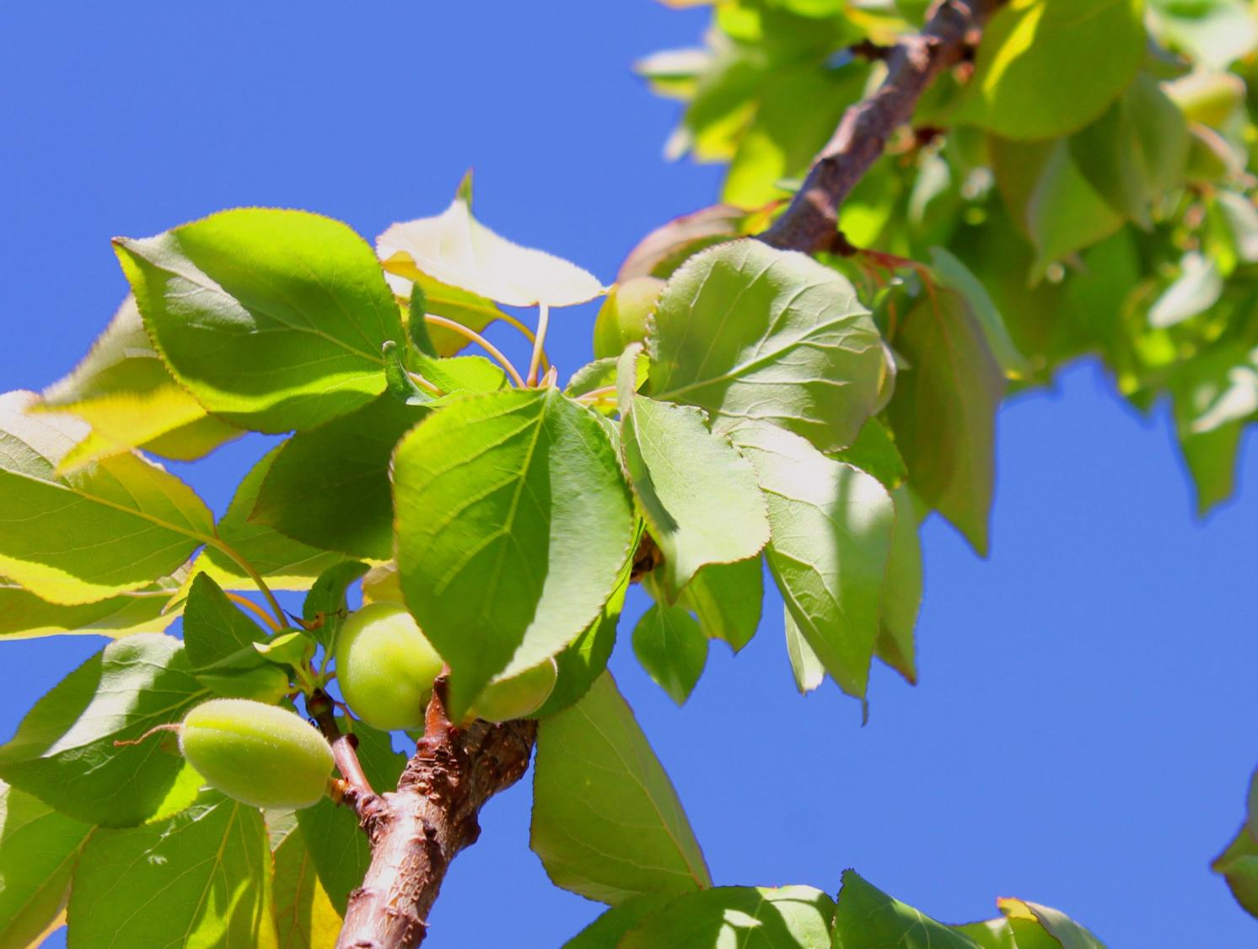

Slide 14
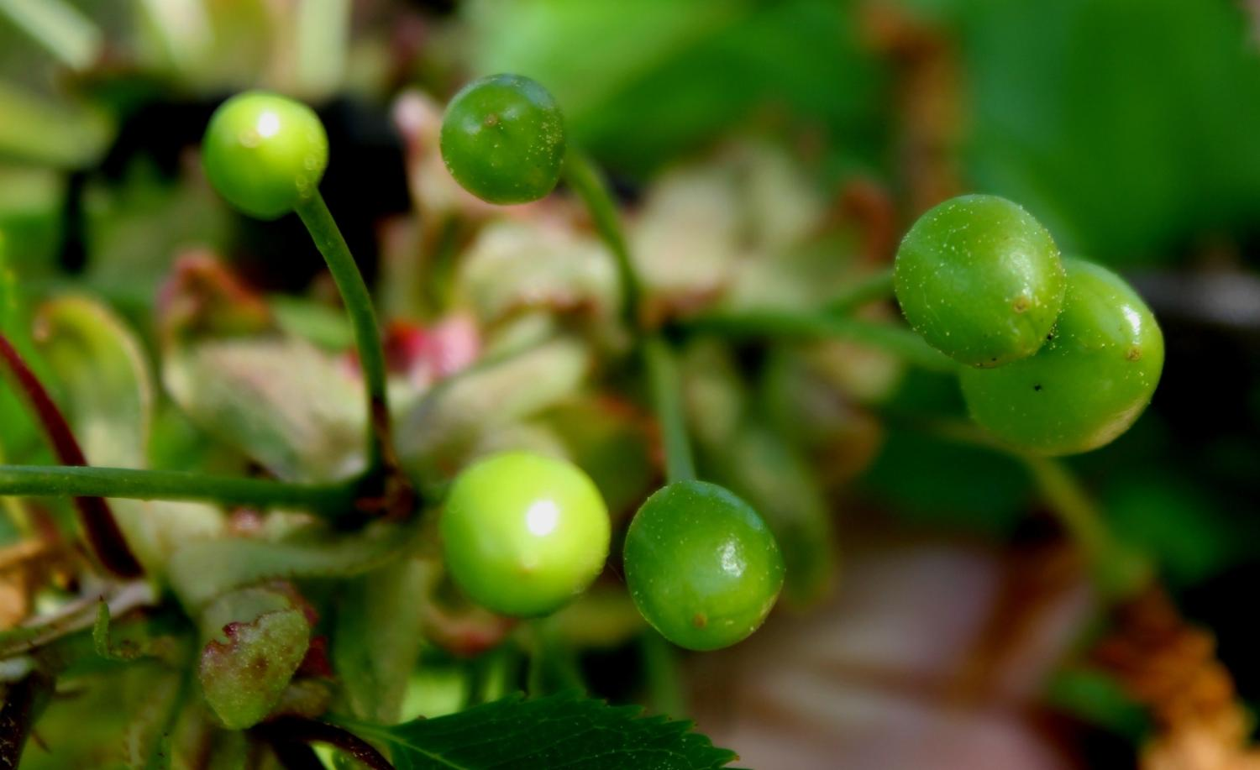
Pokračuji ke třešničce, je to vlastně již stará třešeň, kterou mi zasadil ještě tatínek. Vypadá to na velikou úrodu. Rád bych se jí dožil. Holinek každý den přibývá.

Slide 15
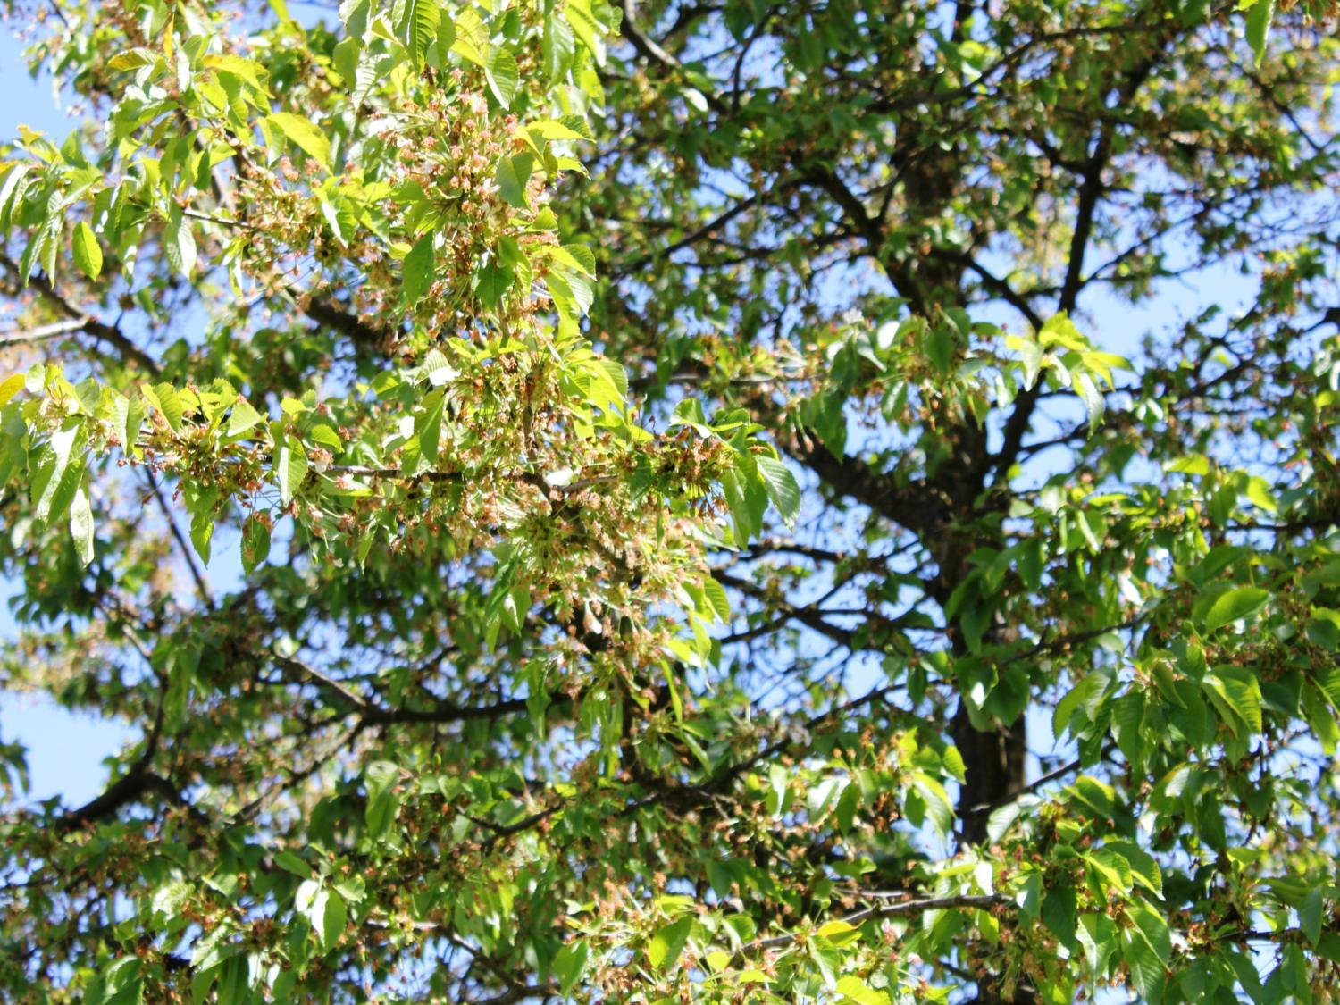

Slide 16
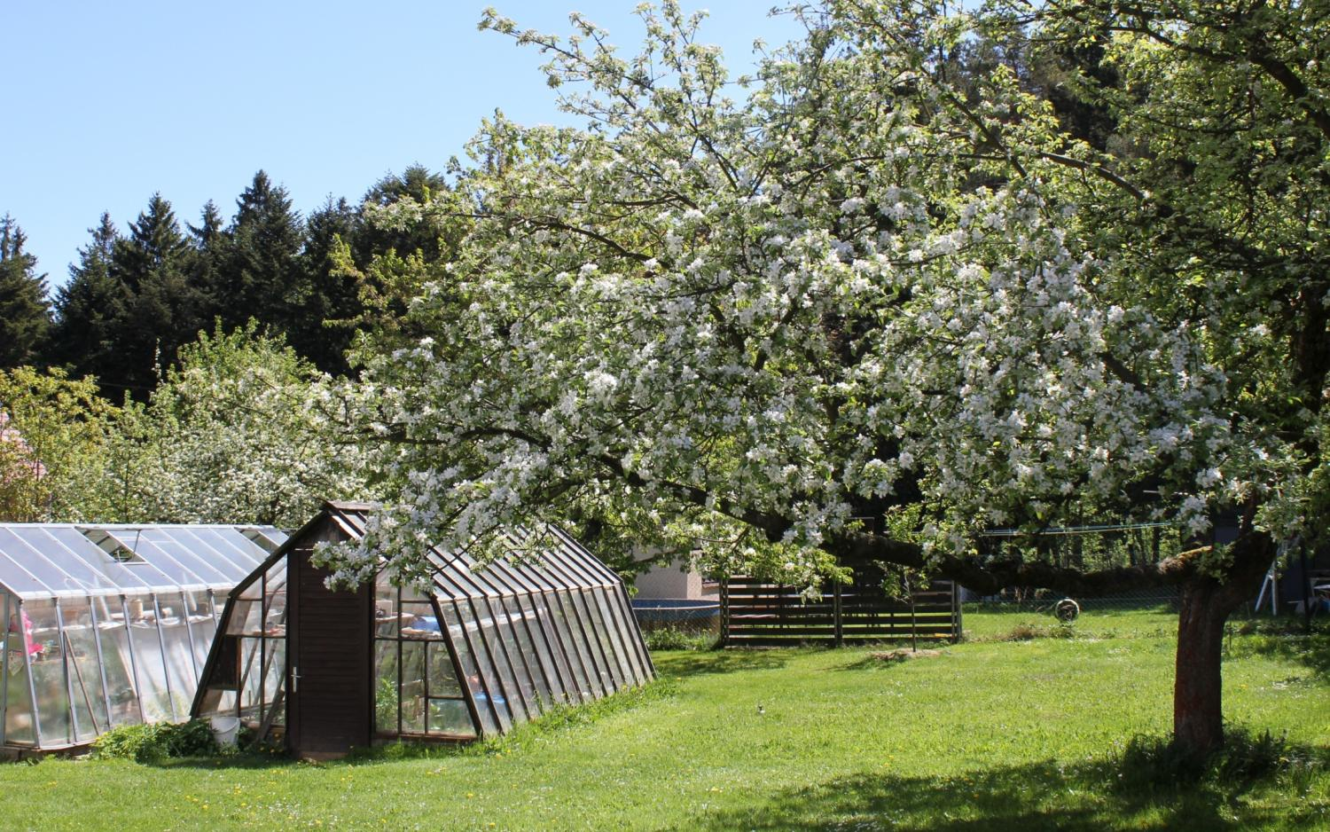
Jabloň ještě krásně kvete, ale úroda také vypadá velmi slibně. Švestky se také snaží mi dorou úrodu dát.

Slide 17
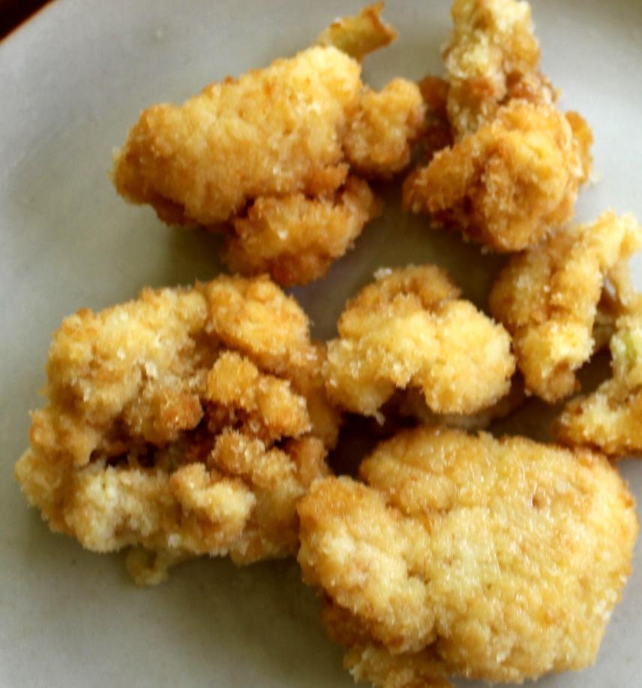
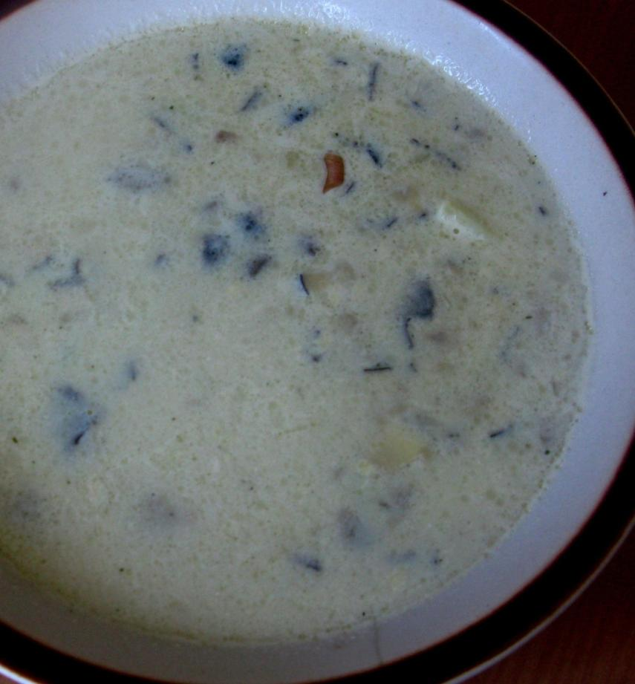
Rád si také něco dobrého uvařím. Využívám toho, co si vypěstuji. Moje omáčky, polévky, smažený a zapečený květák, to je pochoutka. Moje buchty, ty nemají konkurenci jsou neuvěřitelně dobré. Antonín.

Slide 18
